Slide 1
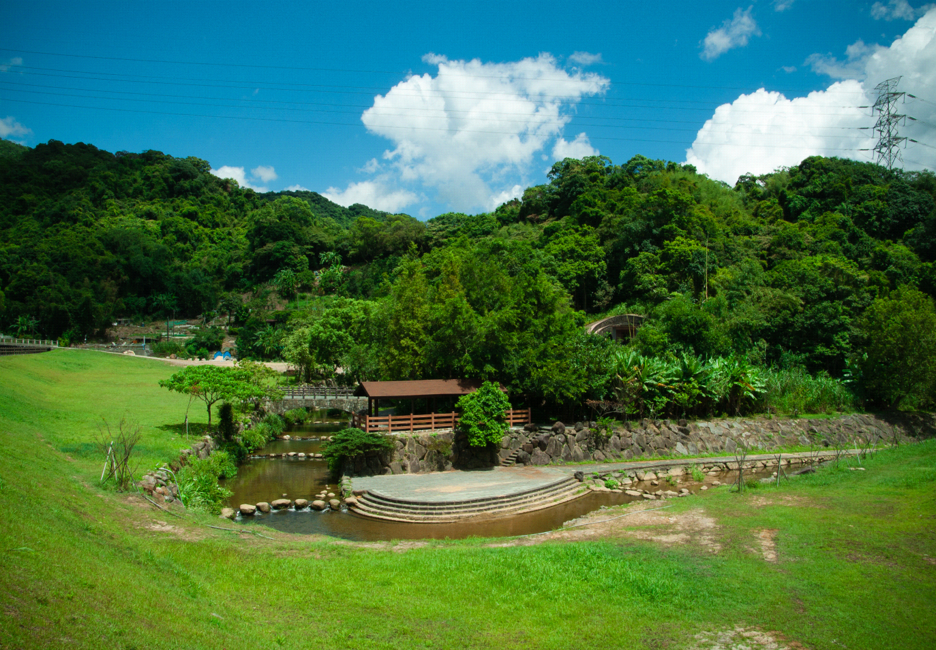
訂定本市溫室氣體減量目標 規劃說明
104年12月22日
Notes:
1

Slide 2
背景說明-UNFCCC
UNFCCC (United Nations Framework Convention on Climate Change)
|聯合國氣候變化綱要公約
公約共有195個締約國，藉由國際公約的規範，凝聚減碳方向與對策，減少人類活動排放的溫室氣體，也提供各國進行談判磋商的平台
1992年
1997年
2005年
2012年
2013年
2014年
2015年
通過「聯合國氣候變化綱要公約」
COP3通過「京都議定書」
COP11京都議定書生效
COP18杜哈(Doha)決議延長京都2nd至2020年
COP19協商後京都機制之因應
COP20發表全球第一個城市GHG盤查方法(GPC)
COP21通過「巴黎協議」
兼具公約約束力與國家自主性
由各國提出自主減量承諾
195個締約國一致接受協議內容，史上首次每個締約國都同意減少碳排放量
巴黎協議 Paris Agreement

Slide 3
背景說明-巴黎協議主要成果
長期目標
攝氏2度的控溫目標，並向攝氏1.5度的方向努力
行動力度
每5年將對全球行動總體進展進行一次盤點，以幫助各國提高力度
氣候資金
2020年前，每年提供1,000億美金 2020年後，增加資金規模且每年不可少於1,000億美金
透明度
設立一個透明度能力建設倡議，已開發國家報告可提供的資金和技術，發展中國家彙報需要的資金及技術
調適行動
建立一個加強調適能力、氣候韌性並減少脆弱性的全球目標
長期目標
行動力度
達到淨零排放
每五年盤點一次
且需不斷加強
巴黎協議
關鍵要素
氣候資金
透明度
幫助發展中國家
保證實現氣候承諾
調適行動
幫助世界最受氣候變化影響人群

Slide 4
背景說明-巴黎協議本市因應對策
臺北市因應對策
因應巴黎協議，城市可訂定自主性減量目標，並配合協議每五年一次的滾動式檢討。
巴黎協議強調「非締約國利害關係方」的參與，鼓勵非締約方於「非國家行為方氣候行動區(NAZCA)」網站平台自主登錄氣候行動及揭露碳排放量。

Slide 5
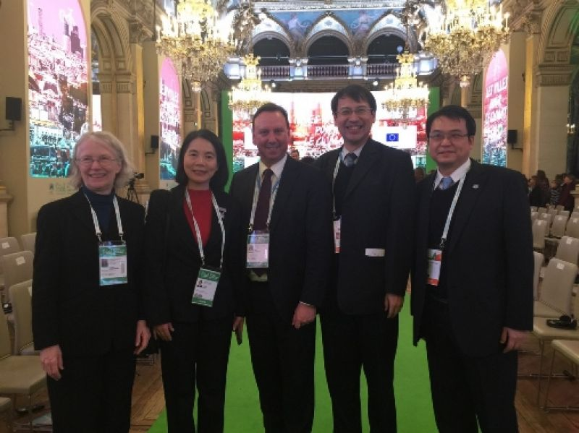
背景說明-城市領袖氣候高峰會
城市領袖氣候高峰會(Climate Summit for Local Leaders)聚集來自五大洲逾150個國家、近千名的市長與地方領袖共同發聲，並提出21項氣候變遷解決方案
三大面向：調適(Adapt) 、抑制(Curb) 、 參與(Engage)
各面向具有7大解決方案，用以建構氣候
變遷解決方案
調
適
水資源管理
災害管理
建構彈性調適城市
健康與疾病管理
社會自覺與教育
財務與保險
環境難民
抑
制
住宅與辦公廳舍
交通運輸
能源效率
再生能源
綠色空間
食物供應鏈與都市農業
資源回收再利用與循環經濟
參與
規劃嶄新治理模式
創新財務機制
建立夥伴聯盟與提出具體計畫
測量與建立線上共享平台
強化國際城市網絡倡議
增進城市與區域的行動力
訂定複合式多贏目標

Slide 6
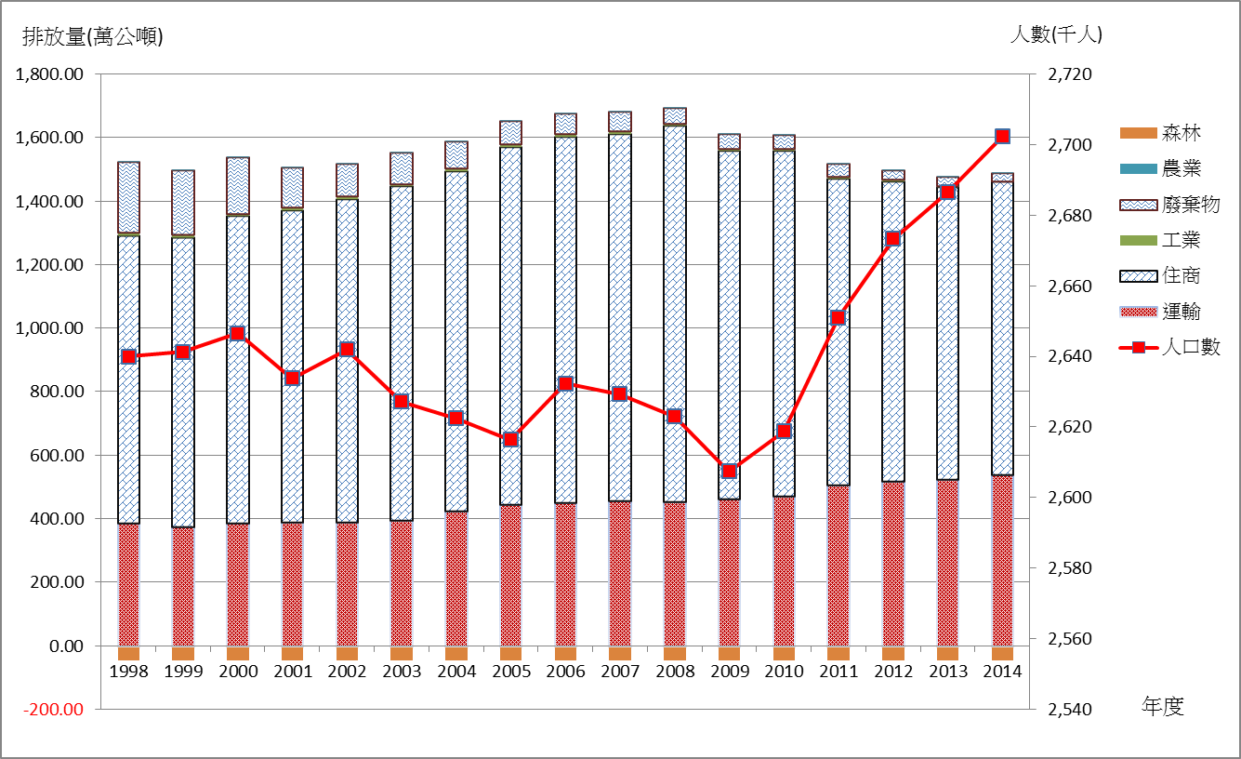
臺北市溫室氣體排放特性及現況
排放源分為六大部門
本市人口逐年上升，歷年溫室氣體排放呈下降趨勢
運輸(36.22%)
住商(61.64%)
工業(0.31%)
農業(0.01%)
廢棄物(1.82%)
森林(-2.83%)
2014年臺北市各部門排放特性(森林吸收不計)，以住商(61.6%)、運輸(36.2%)為主
臺北市2014年溫室氣體排放量為1,455萬公噸，較2005年約1,600萬公噸減少約9%

Slide 7
現階段溫室氣體管制目標說明
「節能減碳」是臺北市重要施政項目之一
2008年制定「臺北市推動節能減碳方案」，市府機關依權責分工推動節能減碳工作
秘書處
產業
發展局
環境
保護局
都市
發展局
交通局
工務局
自來水
事業處
配合國家政策，訂定臺北市溫室氣體減量目標
配合行政院「永續能源政策綱領」，以「2016年至2020年間排放量降至2008年水準」
目標
2016至2020年間溫室氣體排放量降至2008年水準(1,640萬公噸)
現況
2014為1,455萬公噸，較2008年減少約185萬公噸

Slide 8
國際城市減量目標比較
城市 | 中期目標 | 長期目標
韓國首爾 | 2020年較2005年減少25% | 2030年較1990年減少40%
日本東京 | 2020年較2000年減少25% | -
日本京都 | 2020年較1990年減少25% | 2030年較1990年減少40%
英國倫敦 | 2020年較2008年減少38% | 2025年較1990年減少60%
美國紐約 | 2030年較2006年減少30% | 2050年較2005年減少80%
荷蘭 阿姆斯特丹 | 2020年較2008年減少40% | 2025年較1990年減少40%
國際主要城市大部分皆有訂定中、長期目標，為因應全球氣候變遷，本市應檢討訂定中、長期減量目標，以符合國際趨勢。

Slide 9
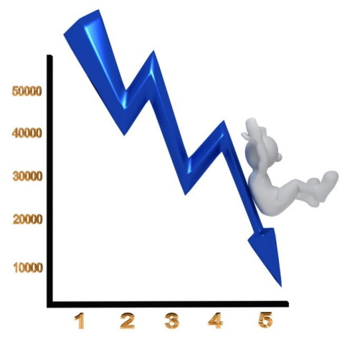
臺北市中、長程減量目標
考量可達成性並兼顧企圖心
中程：參照本市於2005年簽署之「舊金山城市環境協議」
目標：2030年溫室氣體排放量較2005年排放量 (約1,600萬噸)
減少25%(約1,200萬噸)
長程：參酌我國溫室氣體減量及管理法目標
目標：2050年溫室氣體排放量較2005年排放量(約1,600萬噸)
減少50%(約800萬噸)

Slide 10
減量計畫—溫室氣體管制執行方案
為達到本市中、長期減量目標，將訂定「溫室氣體管制執行方案」執行本市減量計畫。
依據「溫室氣體減量及管理法」第15條規定，地方政府訂定「溫室氣體管制執行方案」。
配合中央管制目標，以每5年為一階段，檢討修正，以逐步達成中、長期減量目標。
行政院核定
國家因應氣候變遷行動綱領
溫室氣體減量推動方案（中央主管機關）
部門溫室氣體排放管制行動方案
（中央目的事業主管機關）
能
源
製
造
運
輸
住
商
農
業
第15條 溫室氣體管制執行方案
直轄市、縣(市)主管機關

Slide 11
結論與建議
本市溫室氣體減量目標
中程可參考本市簽署之舊金山城市環境協議(2005年簽定)
目標：2030年溫室氣體排放量較2005年排放量減少25%
長程可參考我國溫室氣體減量管理法所定國家目標
目標：2050年溫室氣體排放量較2005年排放量減少50%
訂定臺北市溫室氣體管制執行方案
預計將於105年6月制定本市溫室氣體管制執行方案
依臺北市溫室氣體排放六大部門為標的，制定各部門減量目標
本市因應巴黎協議
配合巴黎協議，應訂定每五年檢核一次溫室氣體減量目標之機制
參與國際碳揭露專案計畫，自主登錄氣候行動及碳排放量

